Slide 1
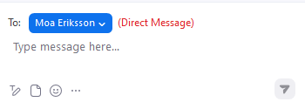
Snart börjar…
Demo av version 2.65 Mötet spelas in. Inspelningen och chatten kommer läggas upp på ladokkonsortiet.se.
Vill du inte vara med?
Stäng av kamera och mikrofon. Skicka direktmeddelanden i chatten till Moa Eriksson.

Slide 2
Demo av version 2.65
Klara Nordström, användarstöd och kommunikation
Moa Eriksson, användarstöd och kommunikation

Slide 3
Detta kommer demonstreras
Behörighetsprofiler
Process
Utbildningsinformation
Aktivitetstillfälle
Pedagogiskt stöd

Slide 4
Behörighetsprofiler
Förbättringar i väljaren av systemaktiviteter

Slide 5
Etablera identiteter
Maxgränsen för efternamn på 60 tecken fungerar nu som förväntat vid massetablering av studenter och vid hantering av identitet.

Slide 6
Process
Det går nu att lägga in en beskrivande text som visas när användaren väljer att starta en ny process av typen:
Ny kursversion
Ny kurspaketeringsversion
Ny kurspaketversion
Redigera befintlig kursversion
Redigera befintlig kurspaketeringsversion
Redigera befintlig kurspaketversion.

Slide 7
Utbildningsinformation
Nyheter gällande visningen av version i tillfällesstrukturen:
På utbildning i strukturen
Vid val av tillfälle via utbildning i strukturen
Markering om det finns nyare versioner av utbildningen
I sammanställningsfliken finns det nu en genväg för att gå till en annan version av utbildningen
Kommande förändring
Version 2.66 (9 april): Val kan publiceras utan valregel och valperiod. Påverkar lokala integrationer mot Ladok.
Mer information i Confluence → Ladok Integrationer (https://confluence.its.umu.se/confluence/pages/viewpage.action?pageId=830406969)

Slide 8
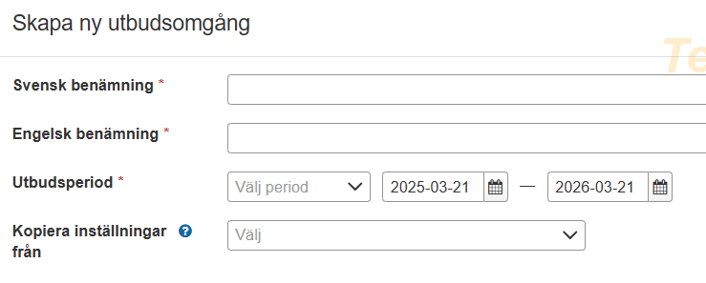
Utbudsomgång
Det är nu obligatoriskt att ange både svensk och engelsk benämning för utbudsomgångar och läsperioder inom utbudsomgångar.

Slide 9
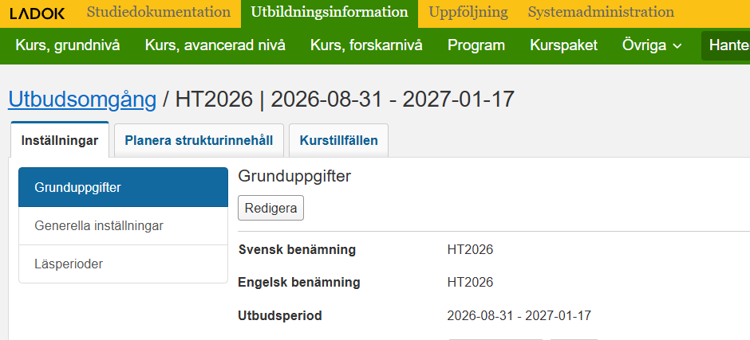
Utbudsomgång
Endast i test- och utbildningsmiljöer
Det går nu att testa hanteringen av kurspaketeringstillfällen i utbudsomgång. Systemaktiviteter:
Utbudsomgång: Hantera beställning från kurspaketeringstillfälle
Utbudsomgång: Hantera kurspaketeringstillfälle i utbudsomgång
Utbudsomgång: Lägg till pågående kurspaketeringstillfällen till utbudsomgång
Utbudsomgång: Ta bort kurspaketeringstillfällen från utbudsomgång

Slide 10
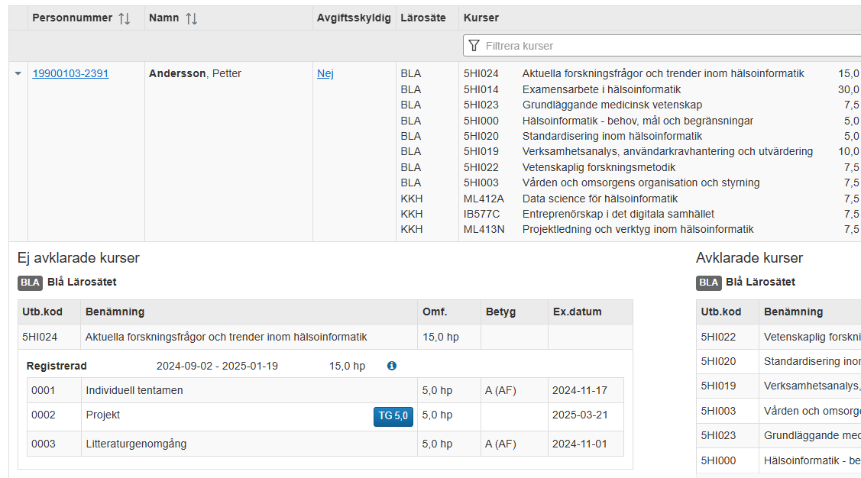
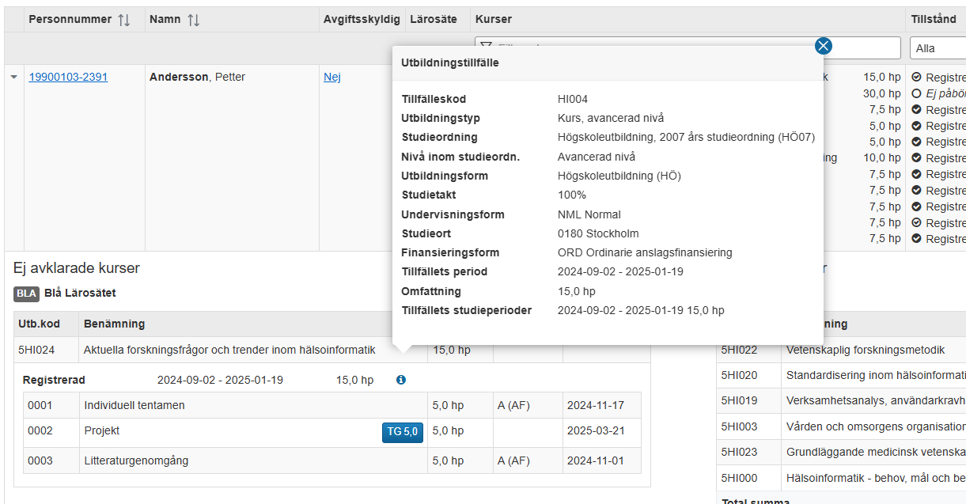
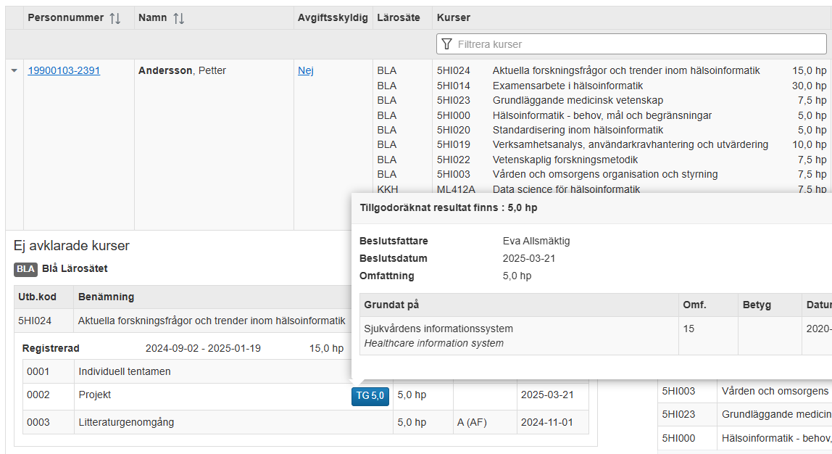
Utbildningssamarbeten
I detaljvyn för en student finns det nya informationspaneler som visar:
Detaljer om ett utbildningstillfälle
Detaljer om ett tillgodoräknande

Slide 11
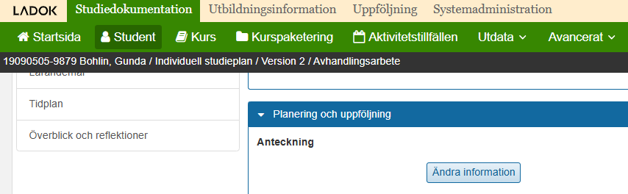
Individuell studieplan
Nu visas information om aktuell doktorand även när man skrollar neråt på sidan, i en så kallad "brödsmula".

Slide 12
Aktivitetstillfälle
Personal kan ändra vilket alternativ studenten är anmäld till

Slide 13
Pedagogiskt stöd
När student eller personal ändrar vilket alternativ studenten är anmäld till påverkas inte studentens ansökan om pedagogiskt stöd
Det går nu att ändra giltighetstiden flera av studentens stöd på en gång
Nu finns ett grundläggande rest-api och händelser för lokala integrationer gälande pedagogiskt stöd.

Slide 14
Bevis
Det finns en ny variabel för att automatiskt få med studentens födelsedatum i bevistexter vid utfärdande av bevis:
[*fodelsedatumSv*]
[*fodelsedatumEn*]

Slide 15
Uppföljning
Prestandan för HPR-rapportens underlagsexport har förbättrats. Från att tidigare misslyckats (> 2 h) så tar det nu 5-10 minuter, oavsett historiskt uttagsdatum och hur mycket extra information som inkluderas.

Slide 16
Ladok för studenter
Studenter med interimspersonnummer som inte har en aktiv faktura och försöker logga in via obekräftade konton från Antagning.se mot lärosäten som kräver bekräftade konton får nu information om att de inte kan bekräfta sitt konto på Antagning.se, utan behöver kontakta sitt lärosäte.

Slide 17
Inför antagningsmottagning från Nya
Antagningarna i MASTERHT2025 finns i Ladok fr.o.m. 27 mars
Antagningarna i IKHT25 finns i Ladok fr.o.m. 3 april
Nya studieavgiftshanteringen
Ny funktionalitet för att masshantera delstipendium levereras i Ladok 9 april.
Om ni vill använda er av masshanteringen: Avvakta med att skicka ut era fakturor.
Utbildningssamarbeten
Kontrollera innan 27 mars att era kurspaketeringstillfällen är märka med korrekt utbildningssamarbete
Förväntade deltaganden till kurspaketeringstillfällen som avser utbildningssamarbete skapas för alla Ladoklärosäten som ingår i samarbetet.

Slide 18
Tack för idag!

